Slide 1
新課綱的高中課程變動與學習歷程檔案

Slide 2
1
高中課程變動
2
學習歷程檔案
簡報大綱
1

Slide 3
1
高中課程的變動
2

Slide 4
活
情
生
境
自主行動
規劃執行
與
創新應變
符號運用
與
溝通表達
個人為學習的主體
系統思考
與
解決問題
動
溝
科技資訊
與
媒體素養
溝通互動
行
通
主
終身
學習者
互
廣泛運用各種工具
有效與他人及環境互動
自
動
藝術涵養
與
美感素養
生
生
身心素質
與
自我精進
社
與
活
活
社會參與
多元文化
與
國際理解
會
參
道德實踐
與
公民意識
情
情
人際關係
與
團隊合作
學習處理社會的多元性
參與合作及人際關係
境
境
在 生活情境 中涵育、整合、活用
01
培養學生成為以人為本的終身學習者
3
Notes:
學生學習歷程檔案作用：一步一腳印，累積學習歷程紀綠
1.回應新課綱的多元課程特色：說明詳如右圖①內容
2.呈現考試難以評量的學習成果：說明詳如右圖②內容
3.展現個人特色和適性學習軌跡：說明詳如右圖③內容
4.協助學生生涯探索及定向參考：說明詳如右圖④內容

Slide 5
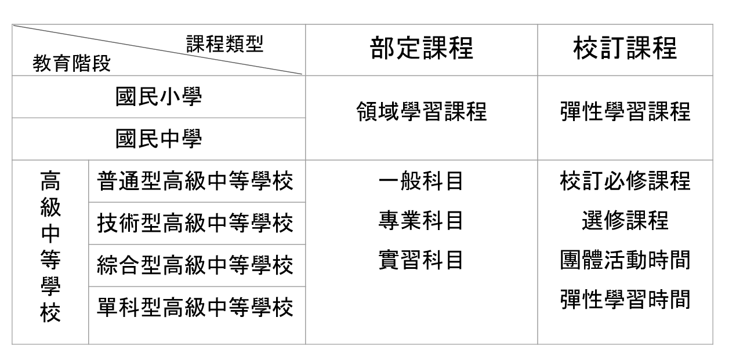
新課綱課程架構
4

Slide 6
高級中等學校各類學校課程規劃
5

Slide 7
新課綱課程類型架構與內涵
學制
普通型高中
部定
校訂
課程類別
類別項目
部定
必修
加深加廣選修
多元
選修
校訂
必修
補強性
選修
團體活動
彈性學習(含自主學習)
培養核心素養，鞏固基本學力，落實全人教育
延伸部定必修，訂有領域選修課綱，以銜接不同進路的大學教育的專業準備
提供更個別化與差異化之適性課程，如通識應用、職業試探、大學預修等
提供學校發展校本特色課程，以跨領域，知識統整應用類型之課程為主
提供適性與差異化教學，確保學生基本學力
非正式課程、綜合性學習、其他學習體驗..
6

Slide 8
普通型高級中等學校部定必修科目及學分數
高二數學 A、B兩類
7

Slide 9
擴展技術型高級中等學校的務實致用課程
技術型高級中等學校
教育階段
課程類型
部定課程
校訂課程
主要
項目
一般
科目
專業
科目
實習
科目
校訂
必修
校訂
選修
團體活動
彈性學習
◎培養核心素養，鞏固基本學力，落實全人教育。
◎各領域必修課程可研擬跨科之統整形、探究型或實作型課程內容。
新增技能領域實習課程，擷取群中術科共通基礎技能，培育學生跨科別之基礎實作技術能力。
重視群科專業差異，延續現有一般科目分版之特色，賦予各校彈性規劃自主權。
◎強化學校與產業鏈結，奠定學生就業能力
◎專題實作列為校訂必修，另訂教學指引
非正式課程、綜合性學習、其他學習體驗..
8

Slide 10
綜合型高中課程類型與內涵
學制
綜合型高中
必修
選修
課程類別
類別項目
部定
必修
校訂必修
一般科目課程
專精
科目
多元選修
團體活動
彈性學習
◎培養核心素養，鞏固基本學力，落實全人教育。
依據學校特色與學生需求，發展本位課程。
延伸部定必修課程或以探究、統整及實作方式開設，確保學生基本學力。
提供學生適性分流之學術學程與專門學程課程，以滿足學生適性發展需求。
提供個別化與差異化之跨選課程
非正式課程、綜合性學習、其他學習體驗..
9

Slide 11
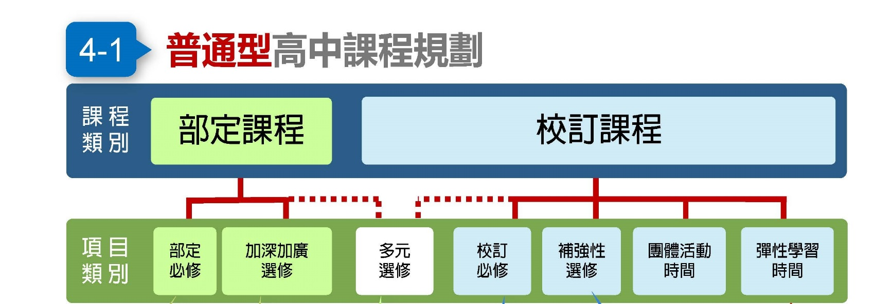
課程與學生學習歷程檔案之關聯
課程修習
學習歷程
修課紀錄
課程學習成果
多元表現
10

Slide 12
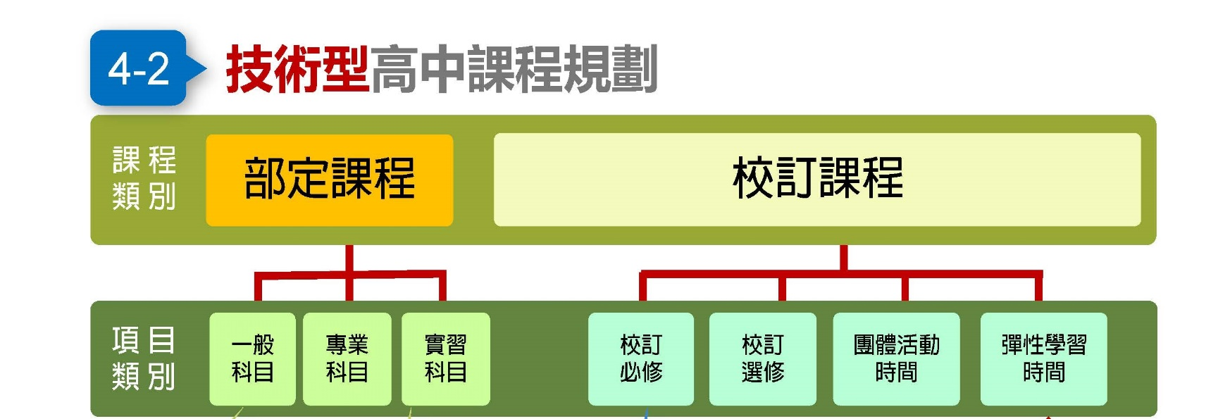
課程與學生學習歷程檔案之關聯
課程修習
學習歷程
修課紀錄
課程學習成果
多元表現
11

Slide 13
課程與學生學習歷程檔案之關聯
課程修習
校訂選修
校訂選修
一般科目
一般科目
一般科目
專精科目
學習歷程
修課紀錄
課程學習成果
多元表現
12

Slide 14
2
學習歷程檔案
13

Slide 15
學生學習歷程檔案的服務特色
一步一腳印，累積學習成果
１
提升備審資料品質
過去學生通常在高三學測後。才開始準備備審資料，鑑於時間匆促與資料佚失，許多備審資料往往失去真實性與準確性。
提升
備審資料品質
呈現考試難以
評量的學習成果
２
呈現考試難以評量的學習成果
尊重個別差異，重視考試成績以外的學習歷程，呈現學生個人特色。
３
展現個人特色和適性學習軌跡
鼓勵學生定期記錄並整理自己的學習表現，重質不重量，展現個人學習表現的特色亮點與學習軌跡。
４
協助學生生涯探索及定向參考
學生透過整理學習歷程檔案的過程中，可以及早思索自我興趣性向，逐步釐清生涯定向。
展現個人特色
和適性學習軌跡
協助學生生涯
探索及定向參考
14
Notes:
學生學習歷程檔案作用：一步一腳印，累積學習歷程紀綠
1.回應新課綱的多元課程特色：說明詳如右圖①內容
2.呈現考試難以評量的學習成果：說明詳如右圖②內容
3.展現個人特色和適性學習軌跡：說明詳如右圖③內容
4.協助學生生涯探索及定向參考：說明詳如右圖④內容

Slide 16
學生學習歷程檔案蒐集的資料
(包含學籍資料、幹部紀錄)
提交
(包含學業成績、課程諮詢紀錄)
(不包含課程諮詢紀錄)
學習歷程學校平臺
學習歷程 中央資料庫
(包含修課產出之作業、作品等)
(包含彈性學習時間、團體活動時間及其他表現)
15
Notes:
1.左圖：學習歷程學校平臺蒐集學生學習歷程檔案之項目及內容 (依作業要點之第三點第一項)
2.右圖：學習歷程中央資料庫向學校蒐集之資料，不包括前項第二款課程諮詢紀錄 (依作業要點之第三點第二項)

Slide 17
學生學習歷程檔案蒐集項目詳細內容
學習歷程學校平臺 |  |  | 學習歷程中央資料庫
項目 | 內容 |  | 項目 | 內容
基本資料 | 學生學籍資料 (含校級、班級及社團幹部紀錄) |  | 基本資料 | 同學習歷程學校平臺之資料 ●學校每學期提交
修課紀錄 | 學校報經各該主管機關備查之課程計畫所開設、有採計學分之科目/課程學業成績及課程諮詢紀錄 |  | 修課紀錄 | 同學習歷程學校平臺之資料； 不包括課程諮詢紀錄 ●學校每學期提交
課程學習成果 | (任課教師認證) 前款科目/課程產出之作業、作品及其他學習成果 ●每學期學生上傳時間及件數由學校自訂 (每學期上傳當學期之課程學習成果) |  | 課程學習成果 | 同學習歷程學校平臺之資料 ●學生自該學年上傳至學校平臺之課程學習成果，勾選至多6件，由學校每學年提交
多元表現 | 彈性學習時間、團體活動時間及其他表現 ●學生上傳時間及件數由學校自訂 (限學生高中就學期間取得之多元表現， 不限上傳學年度) |  | 多元表現 | 同學習歷程學校平臺之資料 ●學生自該學年上傳至學校平臺之多元表現，勾選至多10件，由學校每學年提交
每學期提交
每學年提交
16
Notes:
一、學習歷程學校平臺蒐集之資料：依作業要點之第三點第一項、第四點；另補充說明如下：
1.校級、班級及社團幹部經歷歸類於基本資料，非多元表現，故與多元表現之件數無關。
2.修課紀錄：學校報經各該主管機關備查之課程計畫所開設各科目課程之學業成績及課程諮詢紀錄(課程諮詢紀錄不提交至中央資料庫)。
3.課程學習成果：學生每學期皆可上傳，學年結束經學生勾選件數=第一學期件數+第二學期件數=至多6件，再由學校提交至中央資料庫。
舉例：某校規定學生每學期可上傳6件，某生於上、下學期各上傳6件並經任課教師認證通過，該學年結束學校提交前，學生可自主勾選件數之組合： 6+0、0+6、1+5、5+1、2+4、4+2、3+3等勾選組合皆符合規定。
4.多元表現：對應新課綱之彈性學習時間、團體活動時間及其他表現。
(1)彈性學習時間：含學生自主學習、選手培訓、充實(增廣)/補強性教學、學校特色活動等，藉由多元學習活動，拓展學生學習面向，駔進學生適性發展。
(2)團體活動時間：含班級活動、社團活動、學生自治會活動、學生服務學習活動及週會或講座。
(3)其他表現：學生參加校內外之各項表現。
二、學習歷程中央資料庫蒐集項目之內容：依作業要點之第三點第二項、第四點

Slide 18
學生學習歷程檔案的檔案格式、大小
資料項目 | 檔案格式類型 | 內容說明 (檔案大小或簡述文字之字數)
課程諮詢紀錄 (只限校內平臺) | 文件：pdf、jpg、png | 每件固定上限2MB
 | 簡述：文字 | 每件100個字為限
課程學習成果 | 文件：pdf、jpg、png | 每件固定上限2MB
 | 影音檔案：mp3、mp4 | 每件固定上限5MB
 | 簡述：文字 | 每件100個字為限
多元表現 | 證明文件：pdf、jpg、png | 每件固定上限2MB
 | 影音檔案：mp3、mp4 | 每件固定上限5MB
 | 外部連結：文字 | -
 | 簡述：文字 | 每件100個字為限
17

Slide 19
學生學習歷程檔案如何蒐集資料

學習歷程學校平臺
【註】
高級中等 教育階段
學生學習
歷程資料庫
(學習歷程 中央資料庫)
學校行政人員

1
登錄 學生基本資料、修課紀錄
提交 學生課程學習成果、多元表現
5
每學期
學生
校務行政系統
(各家系統廠商)
提交
提交
2
上傳 課程學習成果、多元表現
勾選 要提交至學習歷程中央資料庫 之課程學習成果、多元表現
校內學生學習歷程檔案紀錄模組
(國教署委託開發、直轄市委託開發、各校自行開發)
一學年
4
教師
登錄 學生修習科目之學業成績 (課程諮詢教師：登錄課程諮詢紀錄)
認證 學生課程學習成果
3
【註】學習歷程學校平臺之架構形式：
校務行政系統 + 校內學生學習歷程紀錄模組
直接整合於校務行政系統
18
Notes:
說明學習歷程蒐集資料各角色之作業，並統一各項作業之名詞，避免混淆
1.登錄：學校行政人員(教師)於原校務行政系統之資料(成績) 「登錄」作業，為學校行政人員(教師)之本職工作。
2.上傳：指學生自主將其課程學習成果、多元表現之檔案「上傳」至學習歷程學校平臺(校內紀錄模組)。學校提交至中央資料庫前，由學生「勾選」檔案再次選擇確認。
3.認證：學生上傳之課程學習成果，可交由該科目之任課教師認證，校內紀錄模組會以電子郵件通知任課教師進行「認證」是否為該任教科目之授課學生之學習成果。
4.提交：指學校行政人員將學習歷程學校平臺蒐集項目之內容「提交」至中央資料庫。
[作業順序]：①學生上傳→②教師認證→③學生勾選→④學校提交，作業順序詳細說明如下：
①學生每學期依學校規定時間上傳課程學習成果至學校平臺
②學生上傳之課程學習成果每學期經任課教師認證
③學生每學年依學校規定時間自學校平臺勾選至多6件課程學習成果(已上傳且經任課教師認證)
④學校提交學生勾選之課程學習成果
【註】學習歷程學校平臺之架構形式：
1.原校務行政系統+各主管機關(公版)校內學生學習歷程紀錄模組
2.台北市、高雄市：公版校務行政系統+公版學生校內學習歷程紀錄模組
3.北科大公版校務行政系統(含紀錄模組)
4.原校務行政系統+學校自行購置(建置)學生學習歷程紀錄模組

Slide 20
課程學習成果與多元表現完整流程
學生負責
教師負責
行政負責
整理
上傳
教師
認證
勾選
提交
課程學習成果
每學期完成
每學年完成
整理
上傳
勾選
提交
多元表現
每學年完成
19

Slide 21
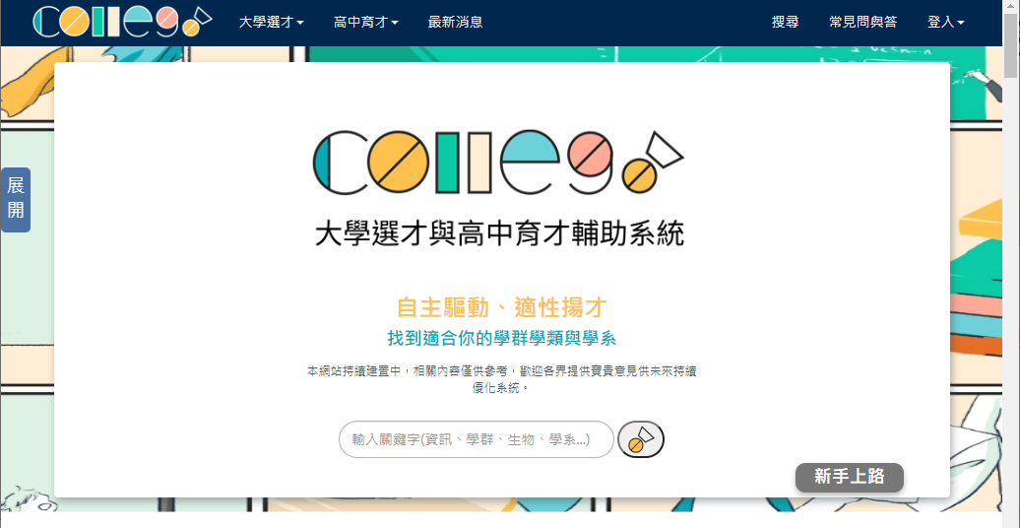
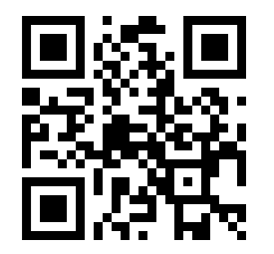
善用 ColleGo 網站，協助生涯定向與學習準備
https://collego.ceec.edu.tw
20

Slide 22
善用 ColleGo 網站，協助生涯定向與學習準備
清楚了解相似差異
學科能力的自我評估
生涯探索後，知道自己可能有好幾個感興趣的學群學類學系
擅長特定科目或對特定科目感到有興趣的學生
推薦使用：比較功能
推薦使用：探索系列、進階適配
認識學群學類
2
3
新課綱的探索引導
了解自己興趣，也利用興趣代碼適配出喜歡的學群學類
因應新課綱課程選修、上傳學習歷程檔案的需求
1
推薦使用：
三年行動、學習案例
推薦使用：
認識學群、認識學類
4
21

Slide 23
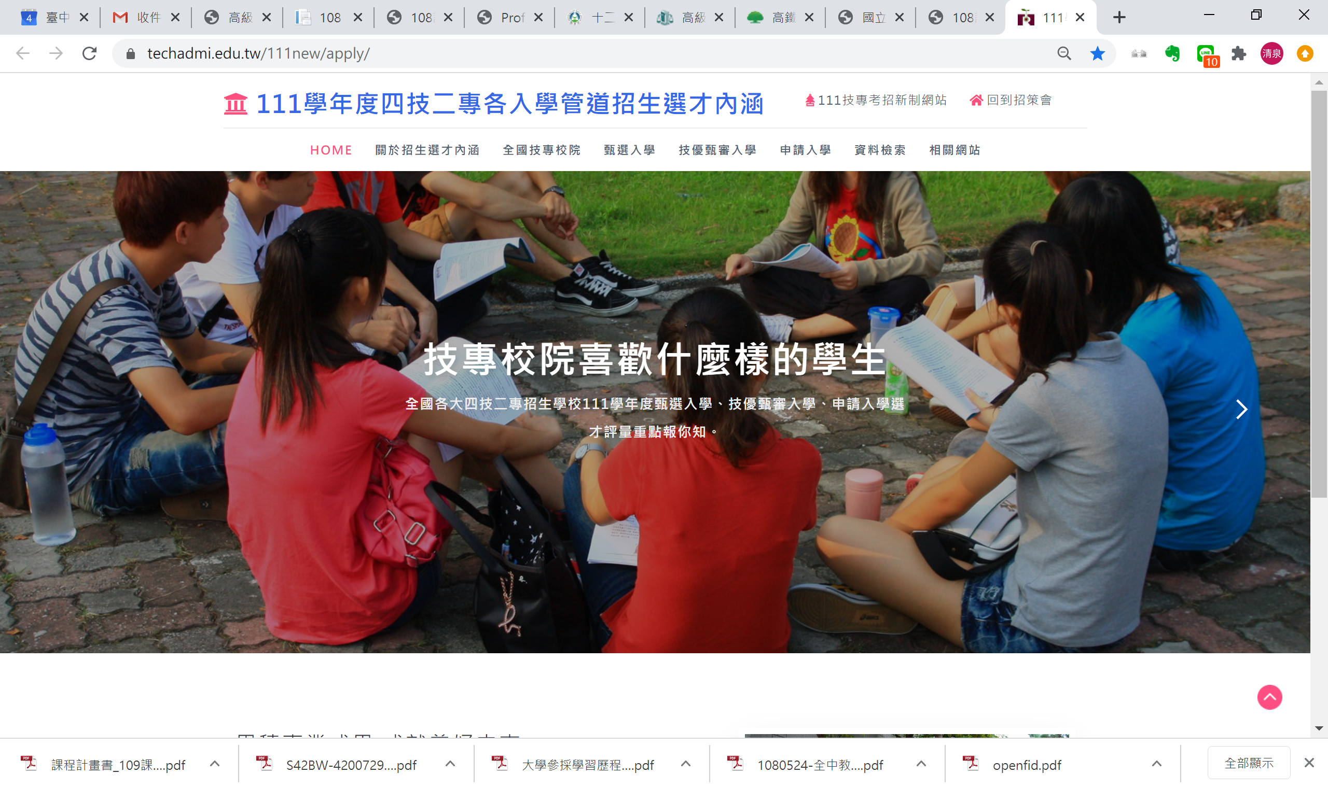
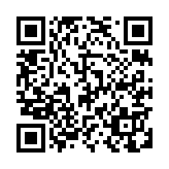
善用技專校院招生選才內涵網站，了解發展進路與學習準備
https://www.techadmi.edu.tw/111new//apply
22

Slide 24
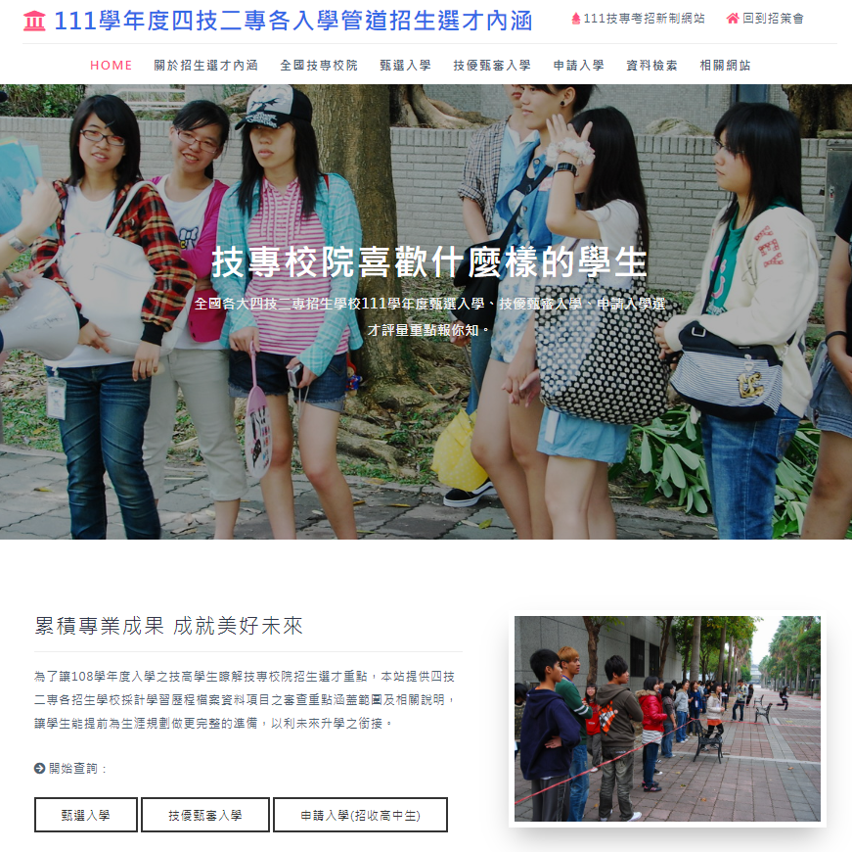
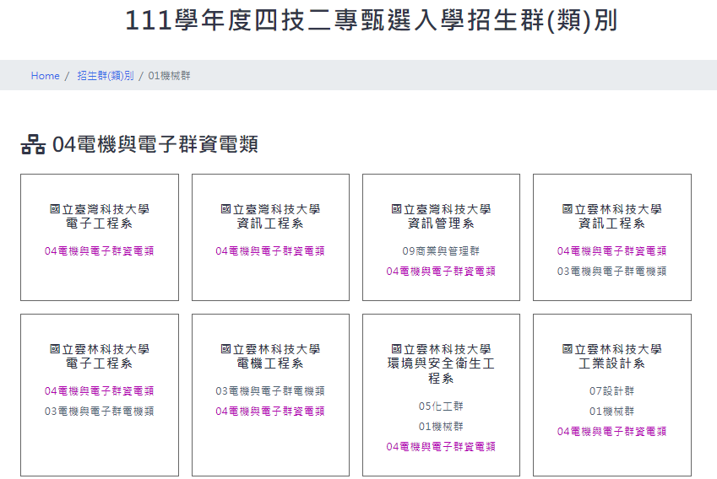
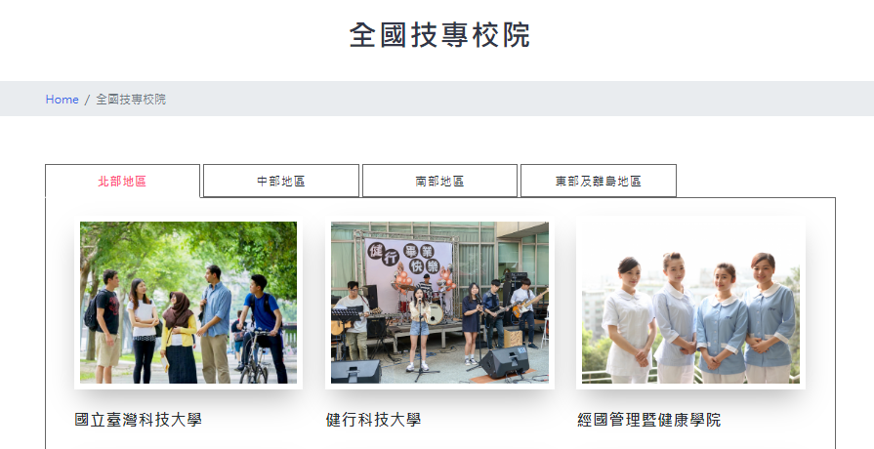
善用技專校院招生選才內涵網站，了解發展進路與學習準備
111學年度招生選才內涵網站：
搜尋方法多元
依招生校系、招生群(類)別或自訂條件，皆可搜尋快速比較
依招生群(類)別查詢
依入學管道查詢
自行設定搜尋條件(關鍵字)進行資料檢索
依地區、校查詢
23

Slide 25
3
課綱執行意見與回應
24

Slide 26
108課綱執行情形與面臨問題
巡察重點
8
面臨問題及解決策略
對偏鄉學校之支持
108課綱執行情形
投入經費與辦理事項
面臨問題
訂定「補助偏遠地區高級中等學校建置學生學習歷程檔案要點」
彈性學習時間之實施尚待持續落實
素養導向教學與評量應持續研發推廣及落實
學校教師仍應持續增能培力
偏遠學校開設選修課程類別較少
加強了解學校彈性學習時間之實施樣態並提供諮商輔導
持續研發並推廣素養導向教學與評量示例、規劃教師專業增能研習
教師人數逐年回歸員額編制標準
媒合大學推動遠距教學、線上數位學習等方式，滿足學生選課需求
提供偏遠地區學校各項補助方案，全力支持學校因應新課綱所需經費
媒合大學協助偏遠地區學校開課，規劃線上選修、運用遠距教學、直播共學、線上數位學習等方式，滿足學生選課需求
透過高中職均質化，針對非都會區學校與經濟弱勢學生，提供自主學習所需資源或輔導
106至109年挹注450.7億元，並於110年編列22.6億元，完善課程與教學、增進教師專業知能、充實教學設備等
彈性放寬偏遠學校選課人數規定
首年實施後教學現場之變化
依學校屬性提供多元輔導資源
解決策略
學校更為重視課程以學生為主體，強調提升學生學習動機，學生透過自主學習展現多元成果
教師重視提升學生學習興趣、實施多元評量，並更有意願組成專業社群，以及實施跨域協同教學
25
Notes:
教育部自104年度起辦理夢的N次方工作坊；辦理場次逐年增加，至107學年度起每年度至少辦理8場次、6,000多位老師參與，辦理至今已6年，約3萬多位教師參加。
109年度補助｢學思達教師社群推廣｣，迄今共計4,000多位教師參與。
國教署辦理108課綱相關教師研習活動，參與研習之教師達130萬人次。

Slide 27
高中學習歷程檔案精進作為
確保系統穩定性
★立即盤點解決系統使用問題並將提供中央客服專線
延後上傳期限，保留充裕的學習時間
★各校安排學生上傳檔案之期限，應至少延長至當學期結束後2週
學生資訊能力待提升，補足校方硬體設備
★盤整、挹注學校資源，請各校利用資訊課程提升學生資訊能力
運用高中職均質化方案，媒合大學資源
★透過高中職均質化方案，額外補助相關經費，媒合大學提供專業諮詢，讓更多教師與學生能彼此互動交流、與大學溝通對話
26
Notes:
高級中等學校選修包括加深加廣選修、補強性選修、多元選修及校定選修，各校開設之選修總學分數，應達學生應修習選修學分數之1.2-1.5倍。
108學年度學校開設「多元選修」課程，涵括的領域有：第二外國語文、實作(實驗)及探索體驗、跨/科目統整、專題探究等領域，選修課程力求多元與適性。
訂定「補助偏遠地區高級中等學校建置學生學習歷程檔案要點」，提供偏鄉地區學校各項補助方案，全力支持偏遠地區學校因應新課綱所需經費。
彈性放寬偏遠學校選課人數規定，以利學校順利開課。
依學校屬性規劃提供多元輔導資源，例如：媒合大學協助偏鄉學校開課，規劃線上選修、運用遠距教學、直播共學、線上數位學習等方式，滿足學生選課需求。

Slide 28
Q&A
Thanks!
27

